Slide 1
Государственное учреждение Тульской области
«Социально – реабилитационный центр для несовершеннолетних №2»
Отделение помощи семье и детям
(Белевское структурное подразделение)
«ЗОЖ – настоящее и будущее наших детей»
12.03.2025
слайд – беседа:
«Роль семьи в развитии способностей ребёнка»

Slide 2
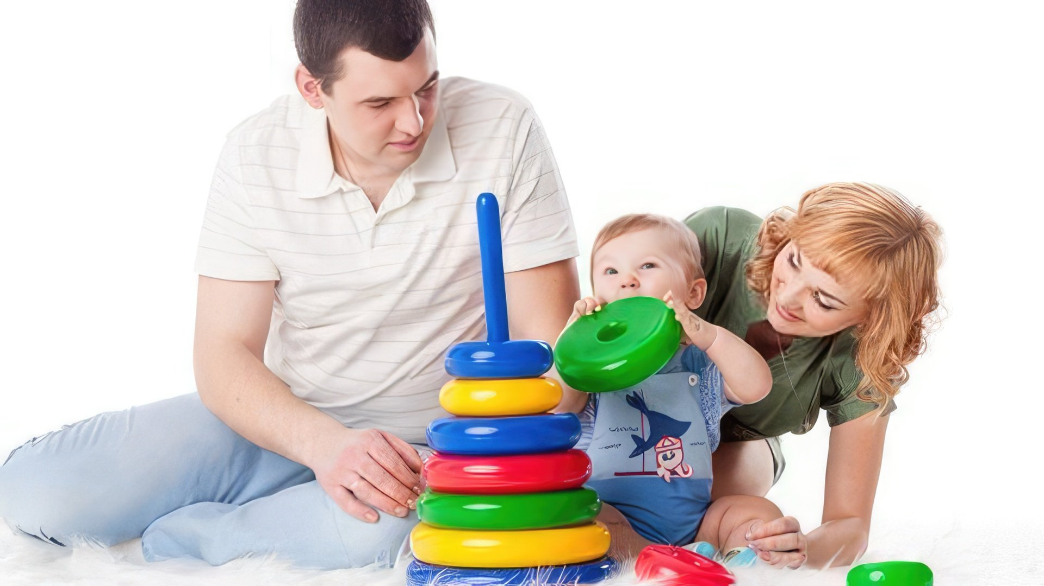
Семья играет важную роль в развитии способностей ребёнка, потому что создаёт основу для будущего развития и формирования умений и качеств. Семейная среда оказывает непосредственное влияние на формирование характера, интеллекта и эмоционального развития.

Slide 3
Поддержка и поощрение увлечений и интересов. Родители могут активно участвовать в жизни ребёнка, помогать ему развиваться в выбранных областях, стимулировать его участие в различных кружках и организациях.
Создание благоприятных условий для саморазвития. Родители могут обеспечить доступ к книгам, музыке, спортивным секциям, что поможет ребёнку расширить кругозор и найти своё призвание.

Slide 4
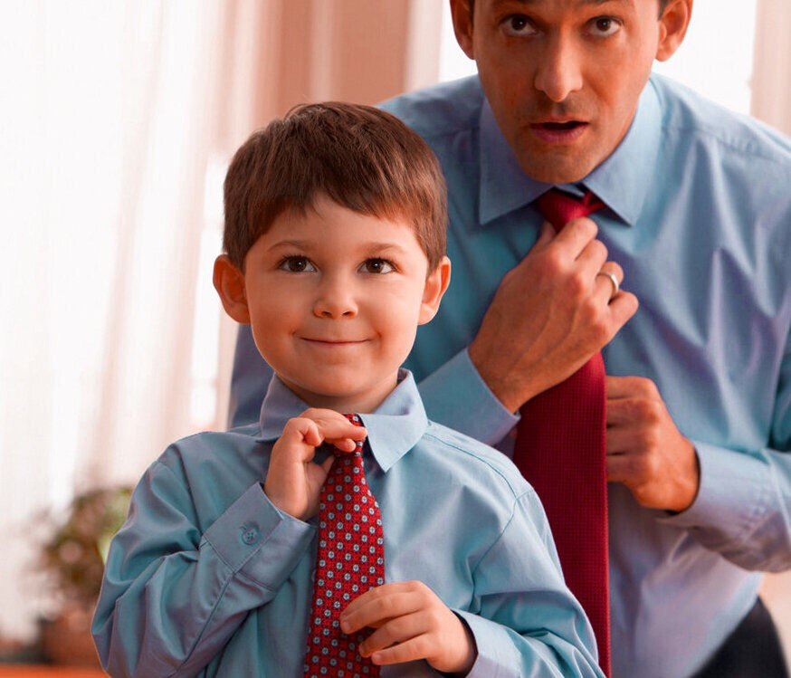
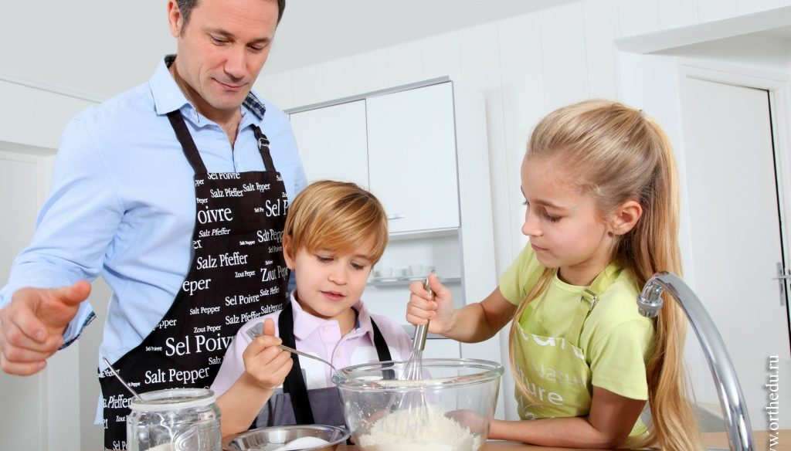
Родители являются примером для ребёнка, их поведение, интересы и достижения влияют на формирование способностей детей. Например, если родители проявляют интерес к искусству, ребёнок может развить свои творческие способности в этой области.

Slide 5
Что такое творческие способности?
«Это способность удивляться и познавать, умение находить решение в нестандартных ситуациях, это нацеленность на открытие нового и способность к глубокому осознанию своего опыта».
А. Фромм

Slide 6
Зачем нужно развивать творческие способности?
У ребёнка до 7 лет развито правое полушарие головного мозга – интуитивное, эмоциональное, творческое. С приходом в школу начинает доминировать левое – аналитическое, рациональное. Очень важно, чтобы оба полушария развивались симметрично.
Мы, взрослые, часто делаем акцент на интеллектуальное занятие. Но не менее важно развивать творческие способности ребёнка.

Slide 7
Что способствует развитию творческой активности?
ОКРУЖАЮЩИЙ МИР
РАЗВИВАЮЩИЕ ИГРЫ И ИГРУШКИ
РИСОВАНИЕ
ЛЕПКА
ЧТЕНИЕ
МУЗЫКА
АППЛИКАЦИЯ

Slide 8
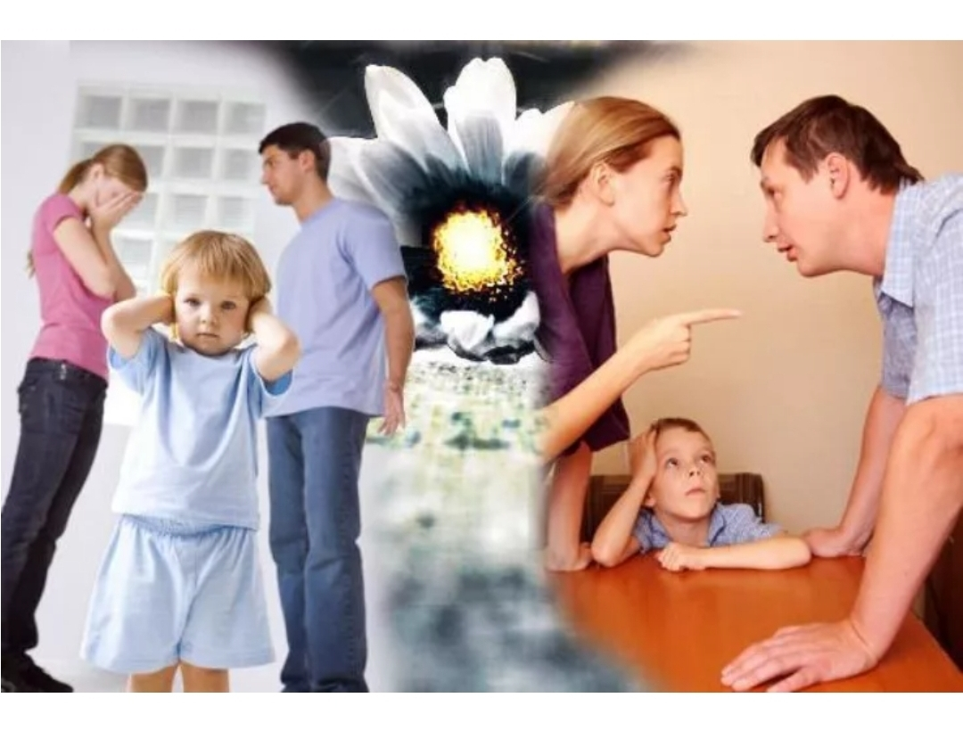
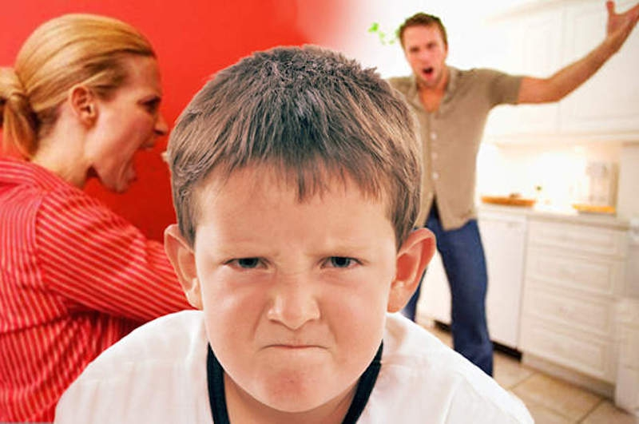
Влияние семьи на развитие способностей ребёнка может быть и отрицательным. Недостаток взаимодействия, неадекватные методы воспитания или неблагоприятная семейная обстановка могут иметь негативное влияние на психологическое развитие ребёнка.

Slide 9
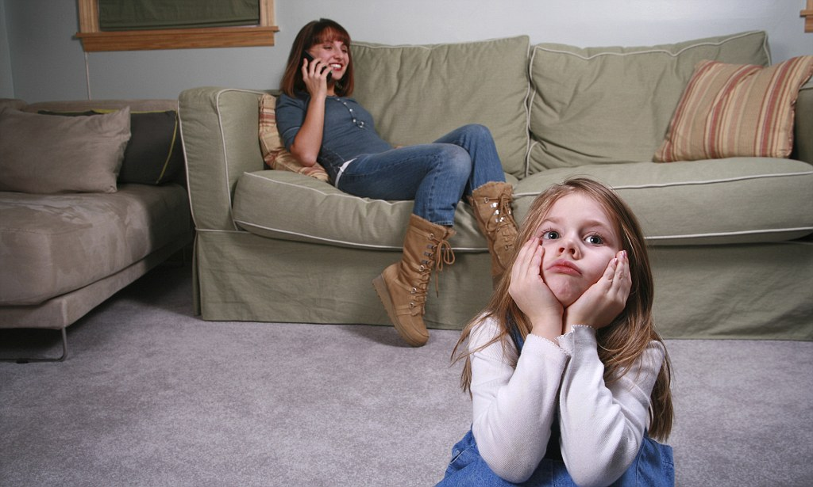
«Малоэффективно, а зачастую бесполезно вдалбливать ребенку какую-либо информацию, например, о вреде курения или распития спиртного, если вы сами все это делаете. Также вы никогда не сможете привить сыну или дочке желание учиться, если сами всю свою жизнь ненавидели этот процесс. Скорее всего, бессознательно дети считывают истинное отношение родителей».

Slide 10
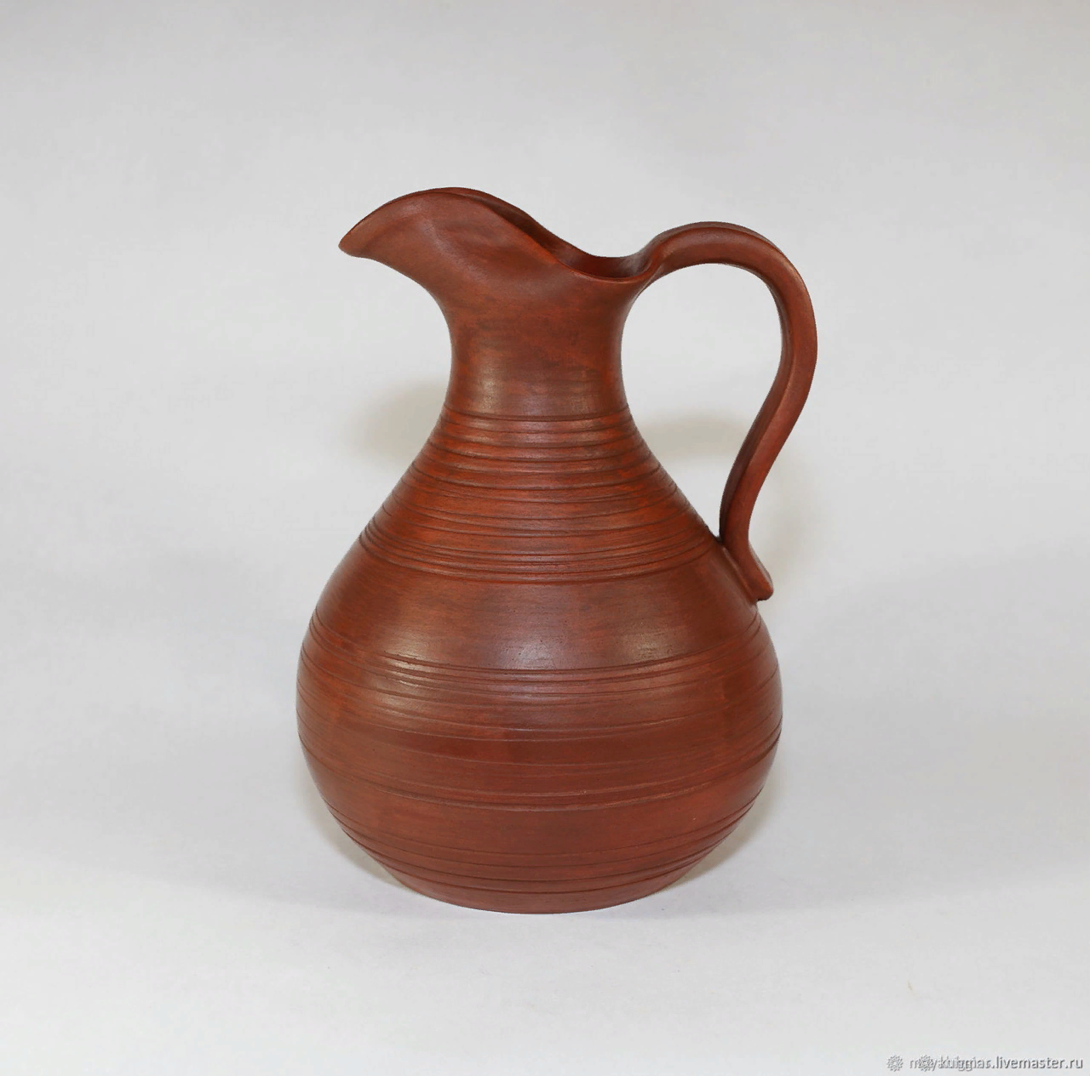
Ребёнок – это не сосуд, который нужно заполнить, а свеча, которую нужно зажечь и сделать всё для того, чтобы она не погасла.

Slide 11
СПАСИБО ЗА ВНИМАНИЕ!

